Slide 1
Lobbyarbeit
Die „stille Macht“, welche die Politik beeinflusst

Slide 2
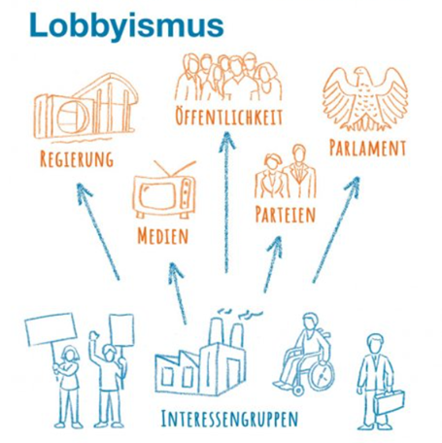
Was ist Lobbyarbeit
Interessenvertretung in der Politik
Politiker werden von Kontaktpersonen
beeinflusst

Slide 3
Vorgang der Lobbyarbeit
Identifizierung von Interessengruppen
Formulierung von Zielen
Mobilisierung von Ressourcen und Expertise
Kontaktaufnahme mit politischen Entscheidungsträgern
Informationsaustausch und Überzeugungsarbeit
Nutzung verschiedener Lobbying-Taktiken (
z.B. Grassroots-Mobilisierung, finanzielle Unterstützung, Experten/Informationsaustausch)

Slide 4
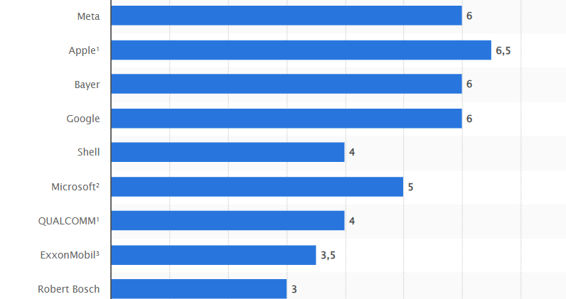
Verbreitung der Lobbyarbeit
Europäische Union:
12.400 registrierte Verbände
1,5 mrd € im Jahr für Lobbyismus
Deutschland:
1.700 registrierte Verbände
Min 40 mio im Jahr für Lobbyismus

Slide 5
Vor-Nachteile
Informationsaustausch
Interessenvertretung
Politikgestaltung
Expertise und Sachverstand
Korruptionsrisiko
Interessenkonflikte
Intransparenz
Übermäßige Macht von Unternehmen

Slide 6
Quellen
• https://www.hanisauland.de/wissen/lexikon/grosses-lexikon/l/lobby.html#:~:text=Lobbyisten%20versuchen%2C%20Einfluss%20auf%20Entscheidungen,helfen%2C%20ihre%20Entscheidungen%20zu%20treffen.
• https://www.lpb-bw.de/lobbyismus#c67385
• https://de.wikipedia.org/wiki/Lobbyismus
• https://www.lpb-bw.de/lobbyismus#:~:text=Nach%20oben-,Warum%20braucht%20es%20Lobbyismus%3F,dieses%20auf%20politischer%20Ebene%20vermitteln. • https://www.bpb.de/shop/materialien/spicker-politik/344305/lobbyismus/
• https://de.statista.com/statistik/daten/studie/1263890/umfrage/lobbyismus-ausgaben-von-unternehmen-in-der-eu/
•https://www.bund.net/mitmachen/bund-akademie/weitere-angebote/lobbyarbeit/

